Slide 1
3.4 只读存储器和闪速存储器
ROM特点
常规状态下，只能读出、不能写入信息
非易失性器件
存储的信息是用特殊方式写入的
ROM分类
掩模ROM：一种存储内容固定的ROM，由生产厂家提供产品
可编程ROM：用户可以自行写入内容（有些可以多次写入）
一次性编程的PROM
多次编程的EPROM和E²PROM

Slide 2
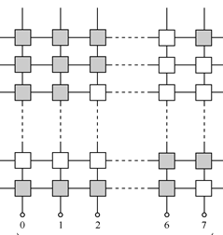
一、固定掩膜ROM单元电路
含MOS管表示0
不含表示1
含二级管的电路表示1，不含电路表示0
含三级管的电路表示1，不含电路表示0

Slide 3
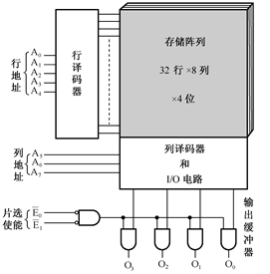
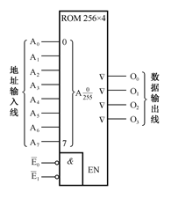
掩模ROM的逻辑框图

Slide 4
二、PROM
可编程只读存储器：允许用户一次性编程，完成信息写入
方案1：记忆元件采用反向串联的二极管PN结，不导通
编程时，用高压将逆向二极管击穿，变成导通状态
方案2：熔丝型PROM，用大电流将熔丝烧断，实现0、1写入
工作时，加入正常电路。
特点：非易失性、可靠性高、编程容易
不可逆编程，研制费用较高
熔丝型PROM的基本原理图
W0
W1
b0
b1
b2

Slide 5
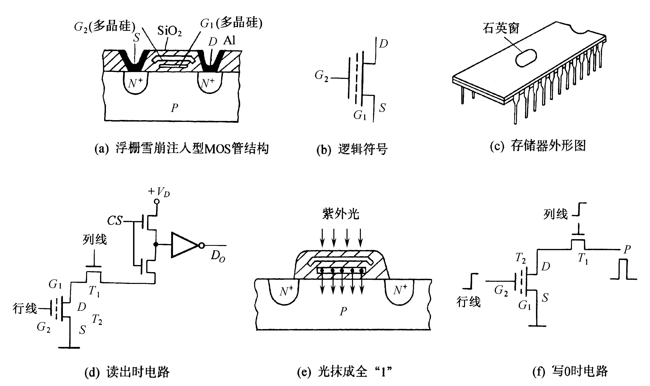
三、EPROM：光擦除可编程只读存储器
例：浮栅雪崩注入型MOS管为存储元的EPROM

Slide 6
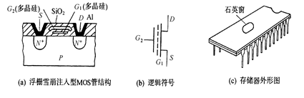
1、元件结构和两种稳态
结构：栅极（浮栅G1，控制栅G2），漏极D，源极S
浮栅（G1）有电子积累：MOS管的开启电压变得很高，即使G2为高电平，该管仍不能导通，相当于存储“0”
浮栅（G1）无电子积累：MOS管的开启电压较低，当G2为高电平时，该管可以导通，相当于存储“1”
出厂时为全“1”状态，使用者可根据需要写“0”

Slide 7
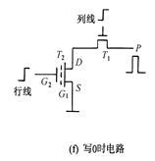
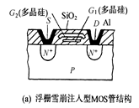

2、写“0”操作
①漏极D加几十伏电压，沟道中的电场足够强造成雪崩，产生很多高能量电子. ②控制栅G2加正电压，形成与沟道垂直的电场. ③沟道中的电子穿过氧化层而注入浮栅G1，使G1积累负电荷.
浮栅（G1）周围是绝缘的二氧化硅层，泄漏电流极小，所以一旦电子注入G1，就能长期保存

Slide 8
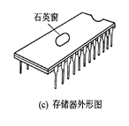
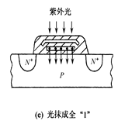
3、抹成全“1”操作
器件上有一个石英窗口，用光子能量较高的紫外光照射浮栅G1
G1中电子获得足够能量，穿过氧化层回到衬底，如图(e)所示
浮栅上电子消失，达到抹去信息的目的，存储器变成全“1”

Slide 9
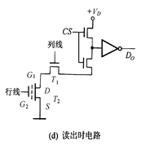
4、读出操作
行地址译码输出与G2相连，决定T2管是否选中
浮栅G1有电子积累，MOS管不导通
浮栅G1无电子积累，MOS管导通
列地址译码输出与T1栅极相连，
控制其数据是否读出
当片选信号CS为高电平, 即该片选中时，方能读出数据

Slide 10
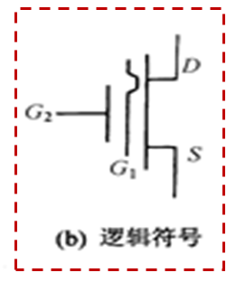
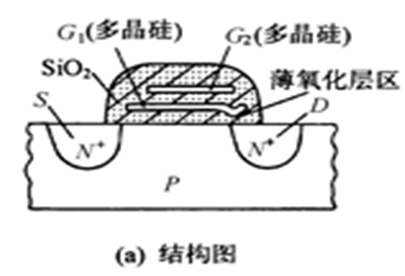
四、E²PROM ：电擦除可编程可读存储器
1、元件结构：NMOS管
G1为浮栅 G2为抹去栅
G1和漏极D之间有小面积氧化层，厚度极薄，可产生隧道效应
2、两种稳态：若G1有电子积累，NMOS管不导通，相当于存1
若G1无电子积累，NMOS管导通，相当于存0
3、出厂时：全“1”状态

Slide 11
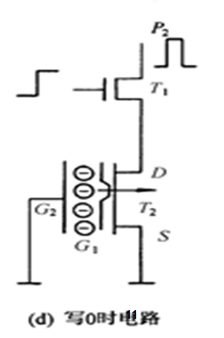
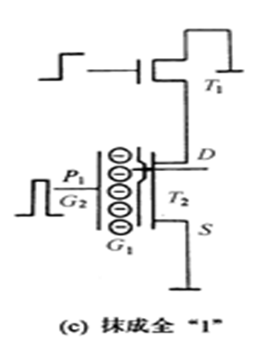
4、信息写入
写“0”操作：漏极D加20V正脉冲P2，抹去栅G2接地，浮栅G1上的电子通过隧道返回衬底，相当于写“0”
写“1”操作：在抹去栅G2 加20V正脉冲P1，通过隧道效应，电子由衬底注入浮栅G1，相当于写“1”。
允许改写上千次，改写大约需20ms，可存储20多年。

Slide 12
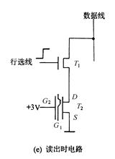
4、读出操作
抹去栅G2加3V电压
若G1栅有电子积累，T2管不导通，读出1
若G1栅无电子积累，T2管导通，读出0

Slide 13
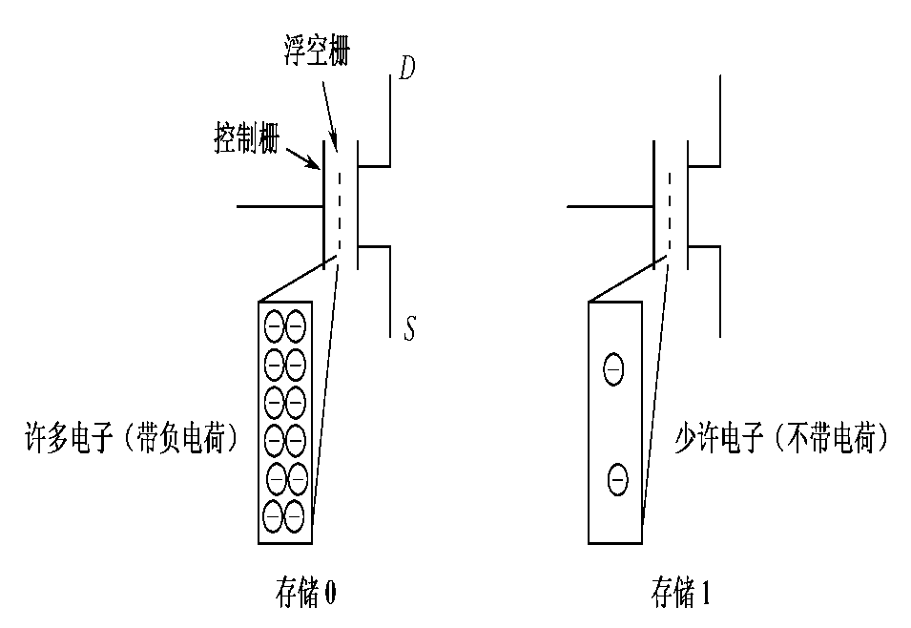
五、闪速存储器FLASH
存储特性
高密度、非失易失性的读/写存储器
同时拥有RAM（读/写）、ROM优点（非易失性）
实现：EPROM技术的发展
元件结构：由单个MOS管组成，包括：漏极D、源极S、控制栅和浮空栅

Slide 14
两种稳态
“0”状态：浮栅储存许多负电子，MOS管开启电压高，控制栅的＋V_{read} 不足以克服浮栅上的负电量，MOS管截止
“1”状态：浮栅只有少许电子或不带电荷， MOS管开启电压低，控制栅的＋V_{read} 可以开启MOS管，MOS导通

Slide 15
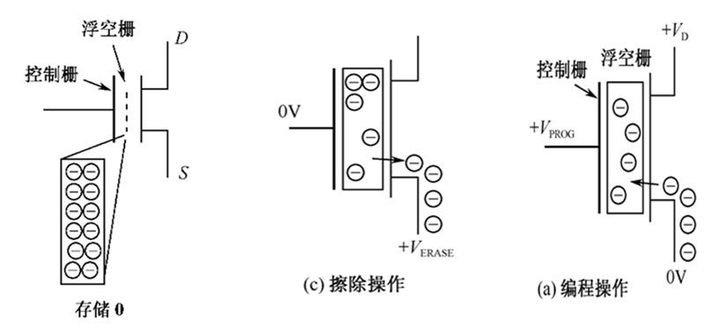
电擦除（写1）：源极S加正电压，吸收浮栅上的电子，使浮栅上的负电荷全部洩放出去，存储元变成1状态
编程（写0）：
需要改写的存储位：控制栅上加足够的正电压（＋V_{PROG}），浮栅吸引并储存负电子。一旦存储元被编程，可保持100年。
不需改写的存储位：控制栅上不加＋V_{PROG}

Slide 16
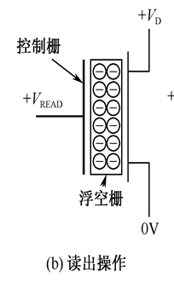
读取操作：
控制栅加正电压＋V_{READ}，若浮栅不带负电，MOS管导通；若浮栅带负电，MOS管截止。
当MOS管导通时，电源＋V_{D}提供从漏极D到源极S的电流。
读出电路检测到有电流，表示存储元中存1，否则为0.

Slide 17
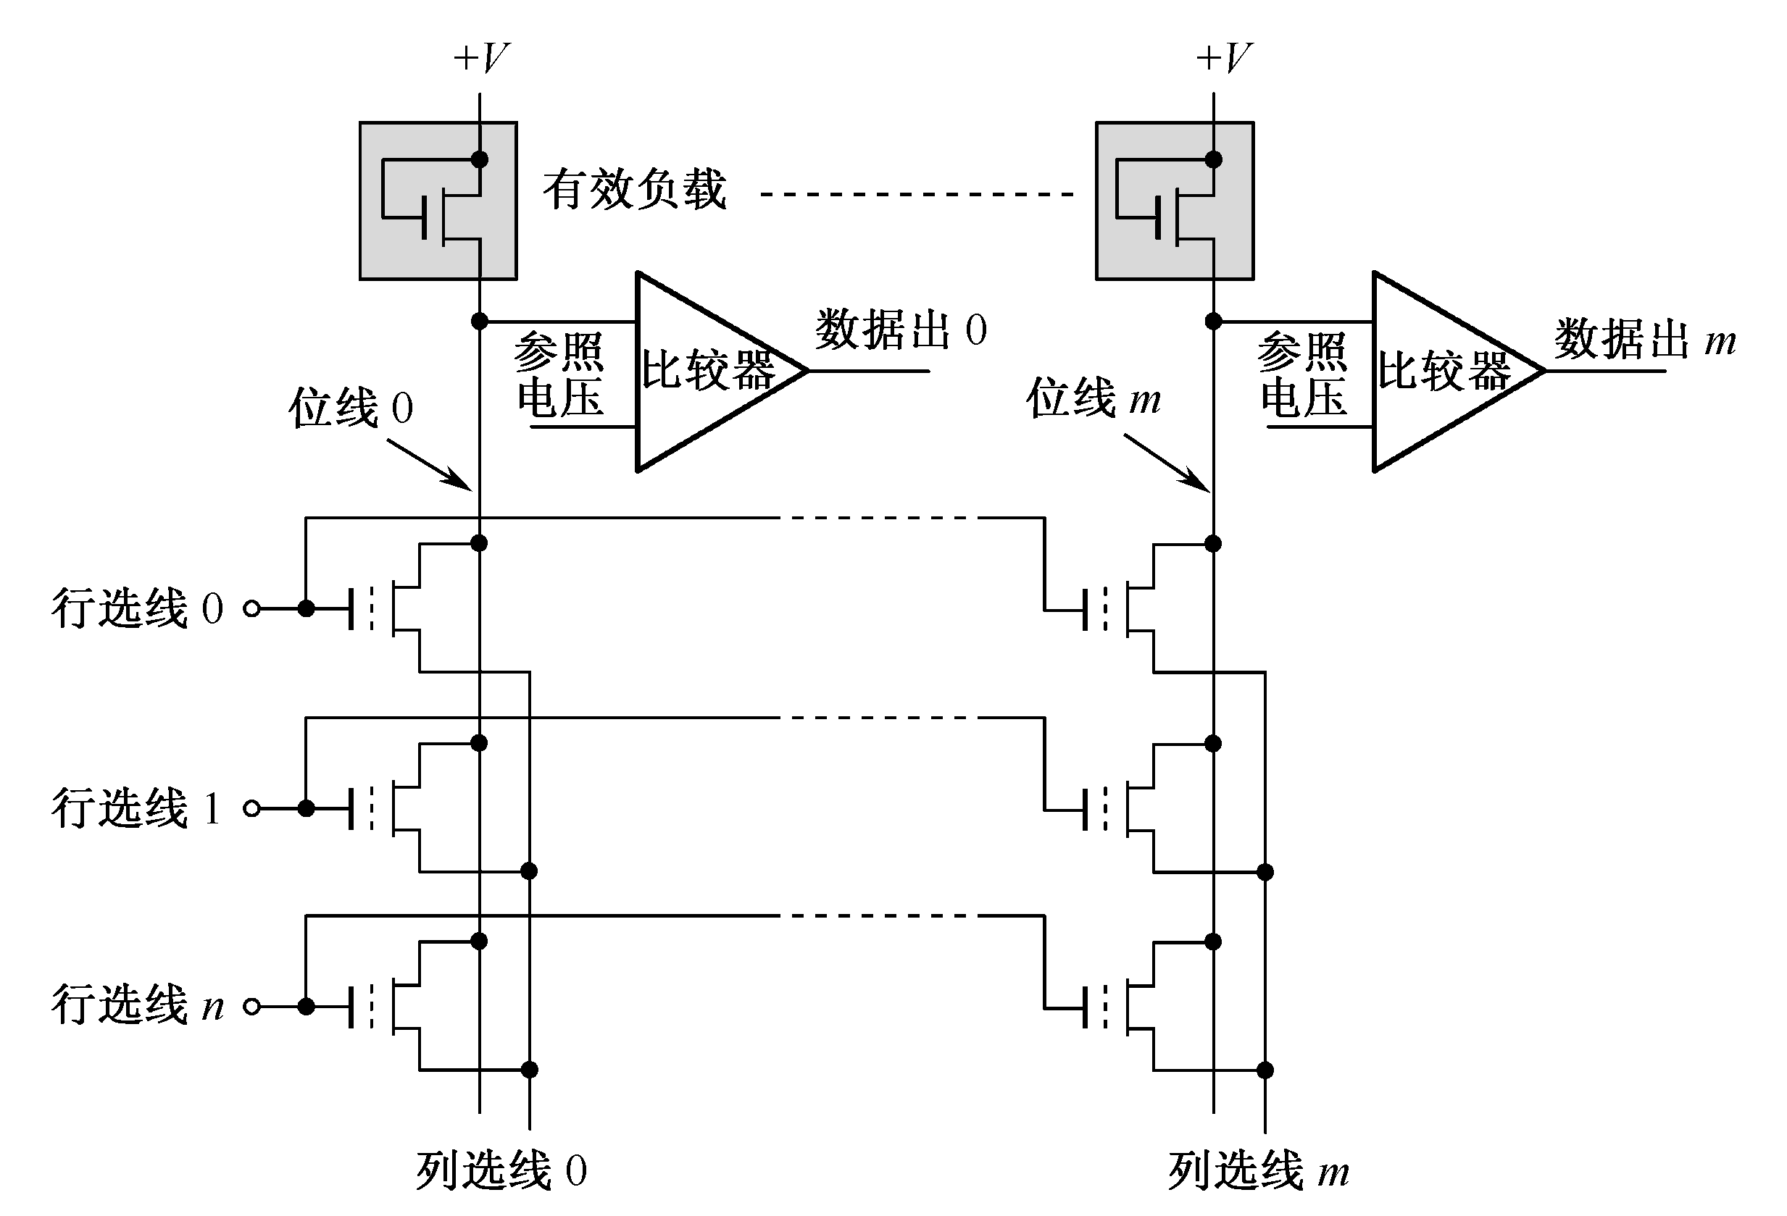
FLASH存储器的阵列结构
在某一时间，只有一条行选择线被激活
读操作时，若某个存储元原存1，则MOS导通，有电流通过位线, 经比较器与参照电压做比较，输出1
若某个存储元原存0，则MOS不导通，位线上没有电流，比较器输出0

Slide 18
3.5 并行存储器
提高计算机系统的整体性能
… …
解决CPU和主存储器之间
的速度不匹配问题
… …
提高CPU和主存之间的数据传输率
采用Cache技术
提高存储元件的读写速度
采用并行存储器技术

Slide 19
一、双端口存储器
1、双端口存储器：拥有两组独立读写控制电路的存储器
2、无冲突读写控制
当两个读写口访问不同存储单元时，分别进行读写操作，无冲突
3、有冲突读写控制
当两个读写口访问同一存储单元时，便发生读写冲突
解决方案：
由判断逻辑决定哪个读写口优先访问
对被延迟端口置BUSY标志（低电平），实现该端口的暂时关闭

Slide 20
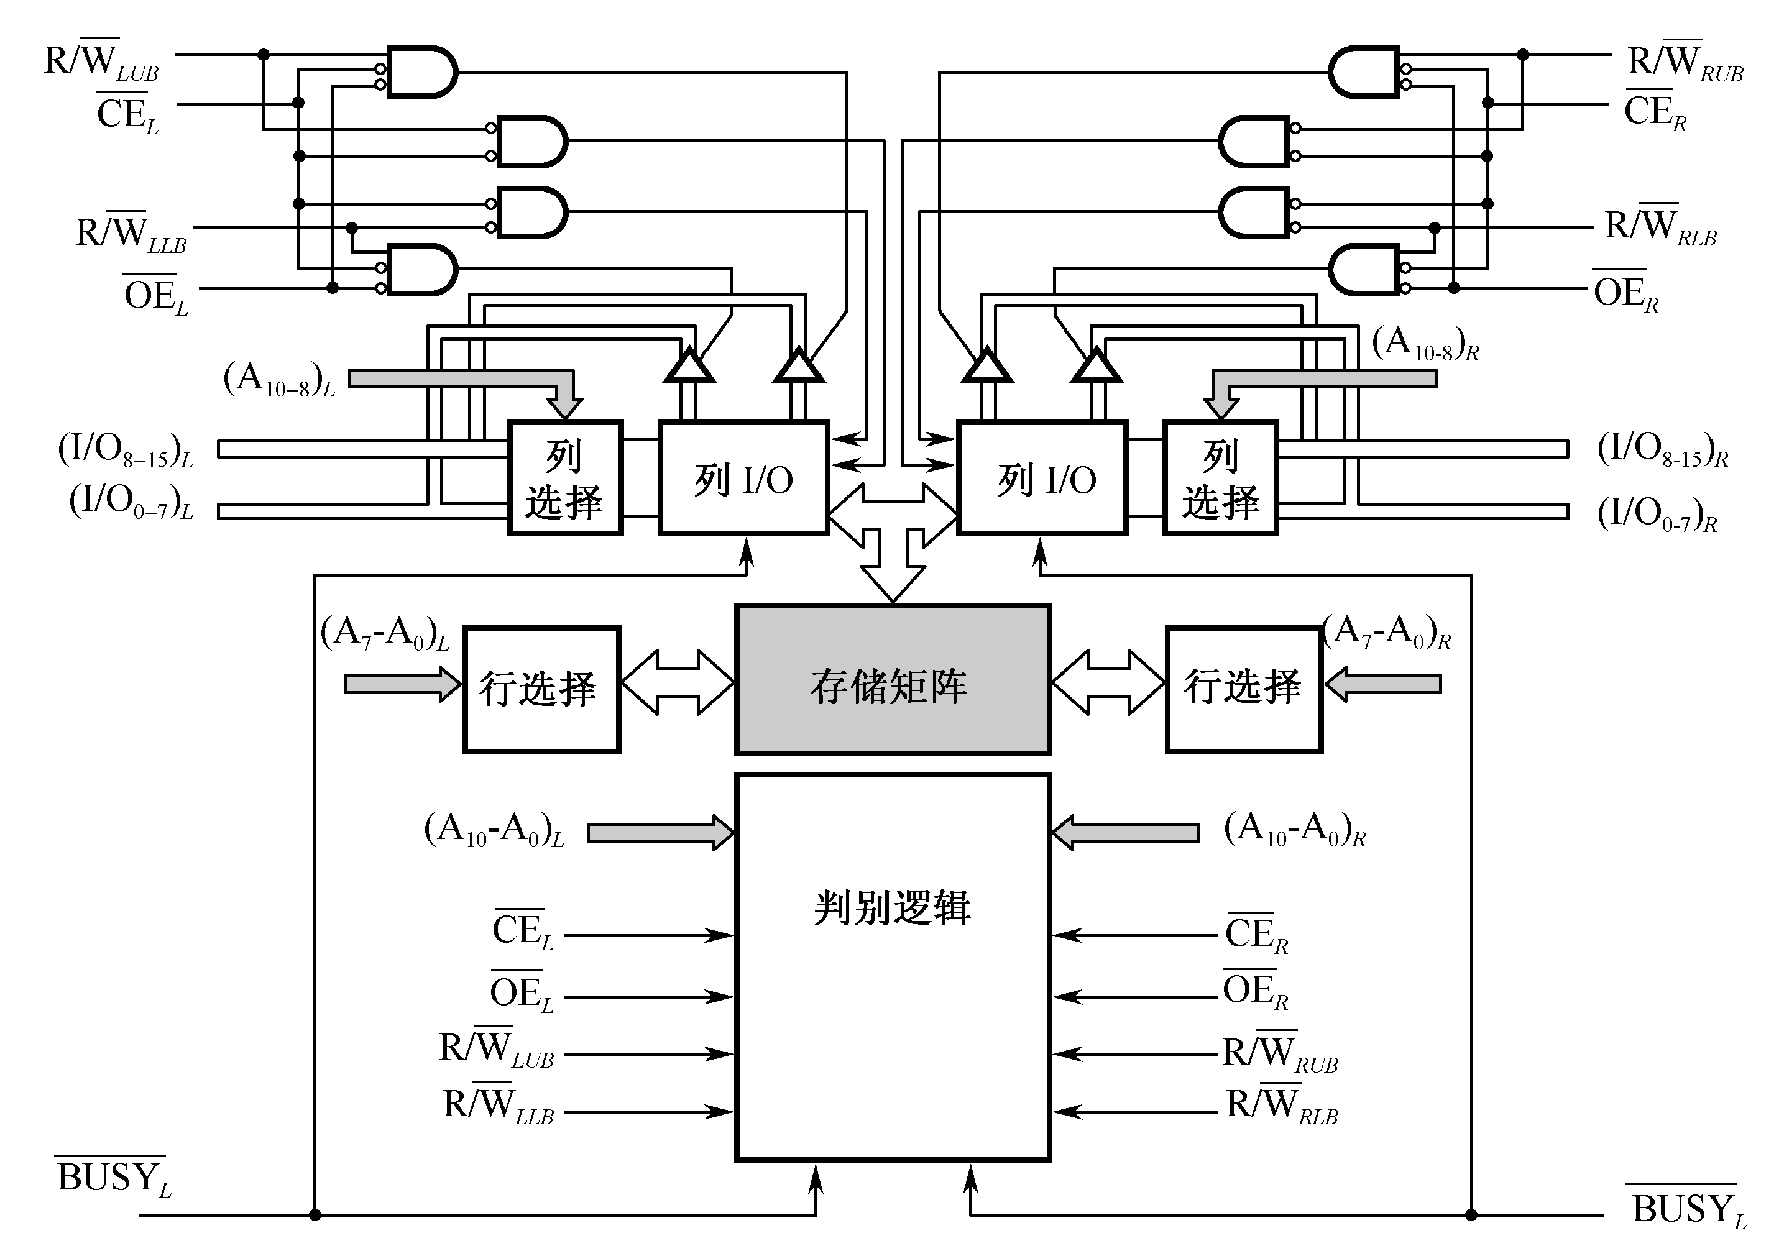
IDT7133的逻辑框图

Slide 21
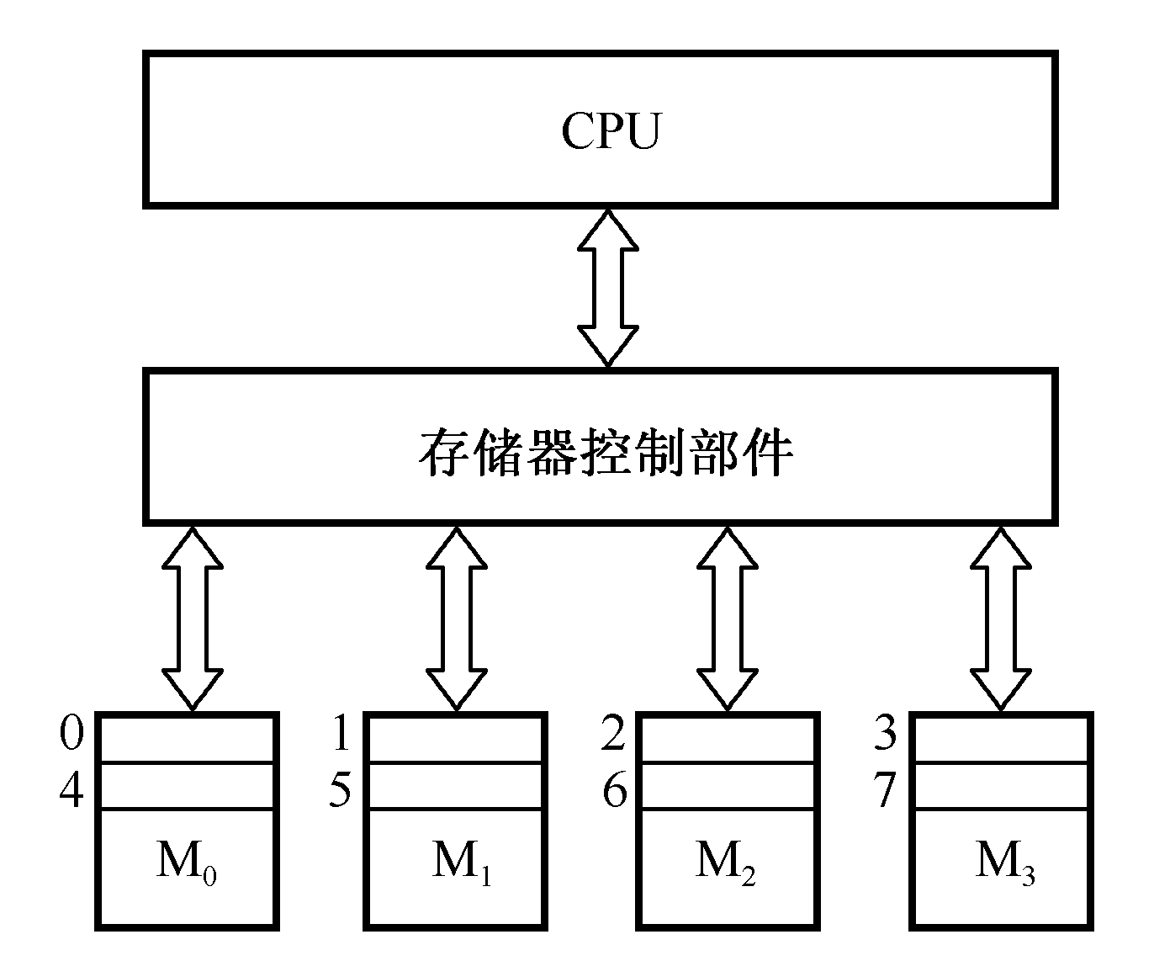
二、多模块交叉存储器
1、设计思想：由若干个存储模块组成的并行主存储器，各模块拥有独立的地址寄存器、译码电路、读写控制电路，各模块以同等方式与CPU交换信息。
2、访问方式
分时启动，分时使用总线
3、编址方式
顺序编址
交叉编址

Slide 22
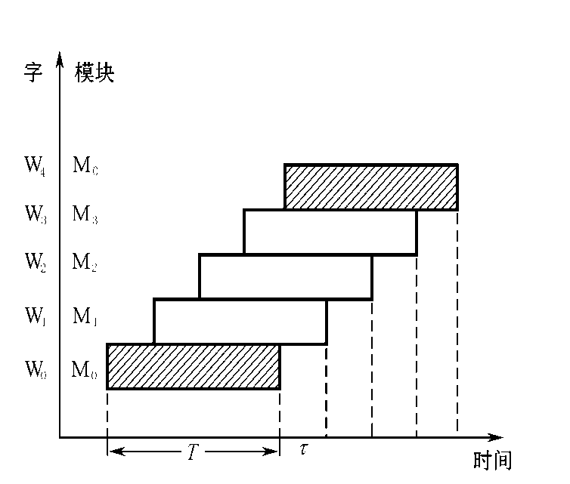

Slide 23
顺序编址：模块号＋块内地址
00 0000
00 0001
00 0010
00 0011
00 0100
00 0101
00 0110
00 0111
00 1000
00 1001
00 1010
00 1011
00 1100
00 1101
00 1110
00 1111
01 0000
01 0001
01 0010
01 0011
01 0100
01 0101
01 0110
01 0111
01 1000
01 1001
01 1010
01 1011
01 1100
01 1101
01 1110
01 1111
10 0000
10 0001
10 0010
10 0011
10 0100
10 0101
10 0110
10 0111
10 1000
10 1001
10 1010
10 1011
10 1100
10 1101
10 1110
10 1111
11 0000
11 0001
11 0010
11 0011
11 0100
11 0101
11 0110
11 0111
11 1000
11 1001
11 1010
11 1011
11 1100
11 1101
11 1110
11 1111

Slide 24
交叉编址：块内地址＋模块号
M0
0000 00 00
0000 01 00
0000 10 00
0000 11 00
0001 00 00
0001 01 00
0001 10 00
0001 11 00
0010 00 00
0010 01 00
0010 10 00
0010 11 00
M1
0000 00 01
0000 01 01
0000 10 01
0000 11 01
0001 00 01
0001 01 01
0001 10 01
0001 11 01
0010 00 01
0010 01 01
0010 10 01
0010 11 01
M2
0000 00 10
0000 01 10
0000 10 10
0000 11 10
0001 00 10
0001 01 10
0001 10 10
0001 11 10
0010 00 10
0010 01 10
0010 10 10
0010 11 10
M4
0000 00 11
0000 01 11
0000 10 11
0000 11 11
0001 00 11
0001 01 11
0001 10 11
0001 11 11
0010 00 11
001001 11
001010 11
001011 11

Slide 25
顺序编址和交叉编址的比较
有效并行条件：连续访问的存储单元不在一个模块内
顺序编址特点
便于扩充
可靠性高，某一模块故障，其他模块仍可继续工作
冲突严重，连续地址在同一模块内
交叉编址特点
冲突下降
可靠性差，一个存储体故障可能使多个程序无法工作
【很多程序分布在多个体内】
扩充性差

Slide 26
例子：设存储器字长64位，模块数m=4，分别用顺序方式和交叉方式进行组织。存储周期T=200ns，总线传送周期为50ns。若连续读出4个字，问顺序存储器和交叉存储器的带宽各是多少?
解：连续读出4个字的信息总量
q=64b×4=256b
顺序存储器和交叉存储器连续读出4个字的时间
t1=4×200ns=800ns=8×10⁻⁷s
t2=200ns+3×50ns=350ns=3.5×10⁻⁷s
顺序存储器和交叉存储器的带宽分别是：
W1=q/t1=256b÷(8×10⁻⁷)s=320Mb/s
W2=q/t2=256b÷(3.5×10⁻⁷)s=730Mb/s

Slide 27
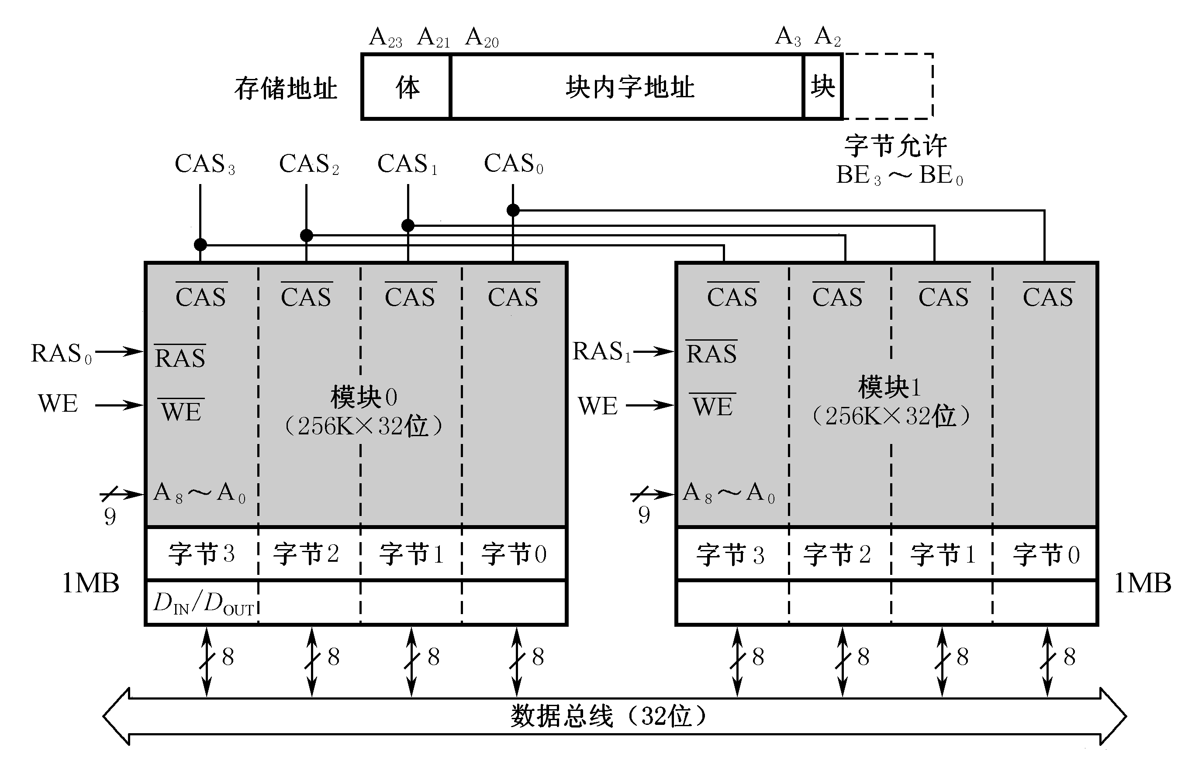
4、二模块交叉存储器举例
单片DRAM：256K×4
单模块 (含8片DRAM)：256K×32(1MB)
单体(含2模块)：512K×32 (2MB)
存储器（含8体），16MB，24位地址
A1A0: 字节选择
A2: 模块选择
A20－A3: 字选择
A23－A21: 体选择
异步行刷新
优先权高于读写

